Slide 1
УРОК МАТЕМАТИКИ
3 КЛАСС
ПОДГОТОВИЛА
УЧИТЕЛЬ НАЧАЛЬНЫХ КЛАССОВ
ГУО «СРЕДНЯЯ ШКОЛА № 17 г. ОРШИ»
ШУКАЛОВИЧ ОКСАНА АНАТОЛЬЕВНА

Slide 2
58
45
66
45

Slide 3
Задача
132:6= 22 (д.)- в одном ряду
  1) 132⋅ 3=396 (д.)- яблонь всего.
2) 396: 6=66 (д.)- в одном ряду.

Slide 4
Устный счёт

Slide 5
Деление трёхзначного числа на однозначное с остатком

Slide 6
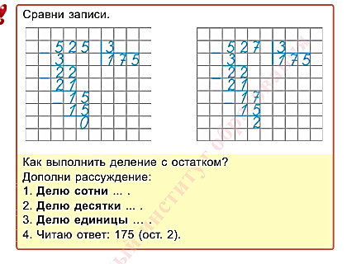

Slide 7
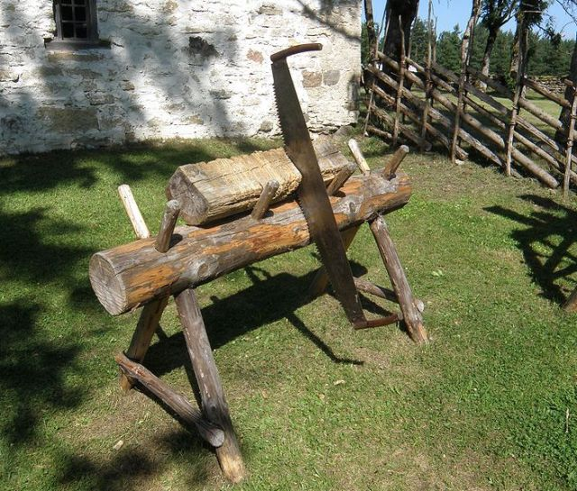
ДРУЖБА

Slide 8


Slide 9

Домашнее задание
С. 127, № 1,2

